Slide 1
Revue de Projet BTS SNIR
Christophe Vallot

Slide 2
ESP8266
Branchement
Communication MQTT
Compte l’eau
État électrovanne
Notes:
2

Slide 3
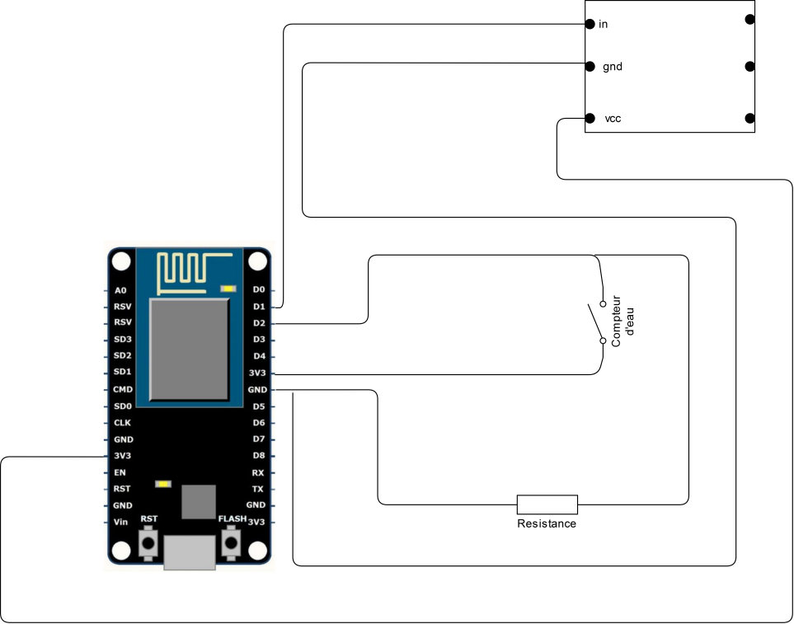
ESP8266
Branchement
Notes:
3

Slide 4
ESP8266
Compter les litres d’eau
Notes:
4

Slide 5
ESP8266
État de l’électrovanne
Notes:
5

Slide 6
ESP8266
Communication MQTT
Notes:
6

Slide 7
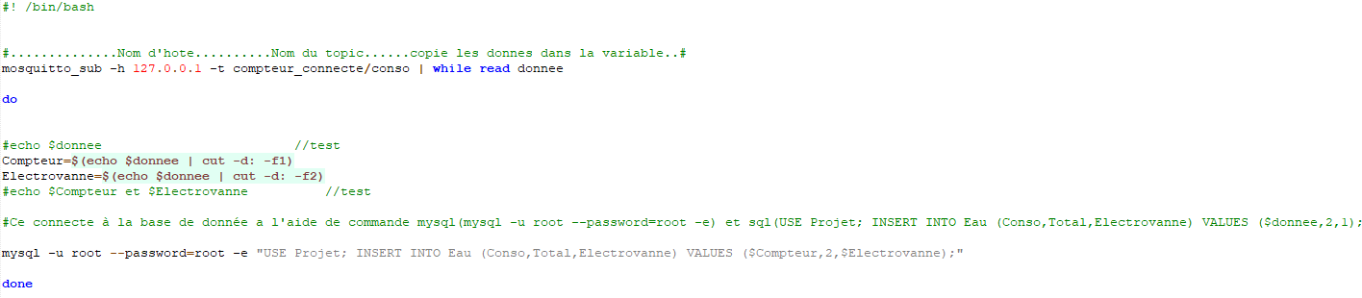
Raspberry
Script
Notes:
7

Slide 8
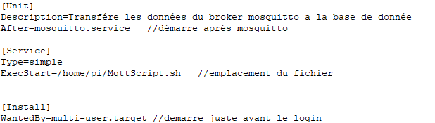
Raspberry
Lancement script démarrage
/etc/systemd/system/MqttScript.service
Notes:
8

Slide 9
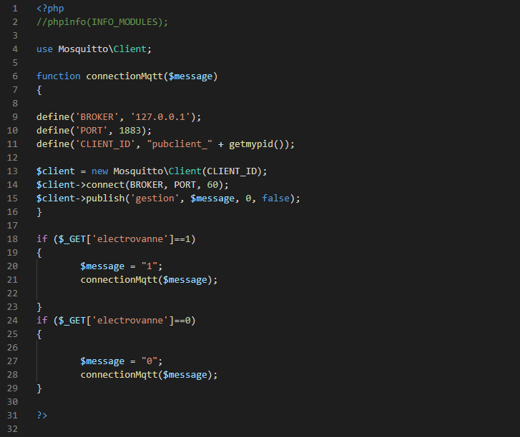
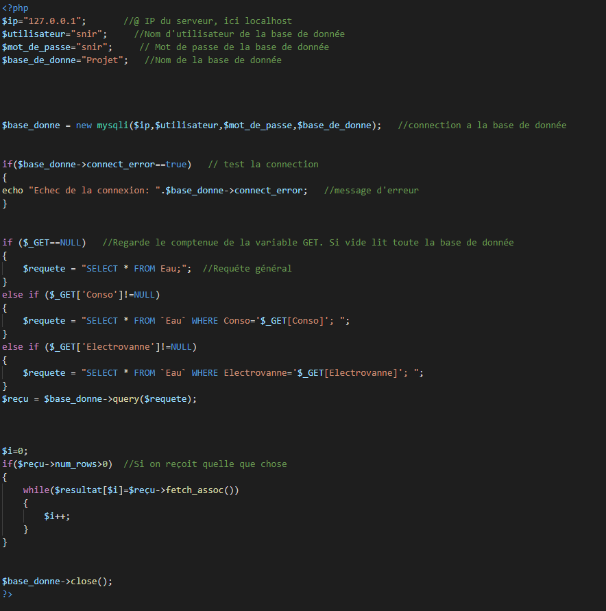
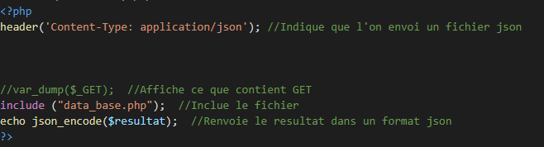
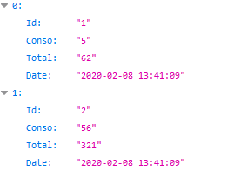
Api_rest
Connections à la base de donnée encodage des données en json
(data_base.php) (api.php)
Notes:
9

Slide 10
Reste a faire
Gestion de l’électrovanne à distance
Dashboard NodeRed
Réalisation de la maquette
Coupure en cas de fuite
Notes:
10

Slide 11
Restitution des informations mesurées / Stockage des mesures

Slide 12
Diagramme de …..

Slide 13
Installation
RASPBIAN
Qu’est-ce que Raspbian ?
Raspbian est un système d'exploitation basé sur Debian ( qui est un autre système d’exploitation ) optimisé pour fonctionner sur un Raspberry Pi
Un système d'exploitation est une suite de programmes de base et d’utilitaires permettant à un ordinateur de fonctionner.

Slide 14
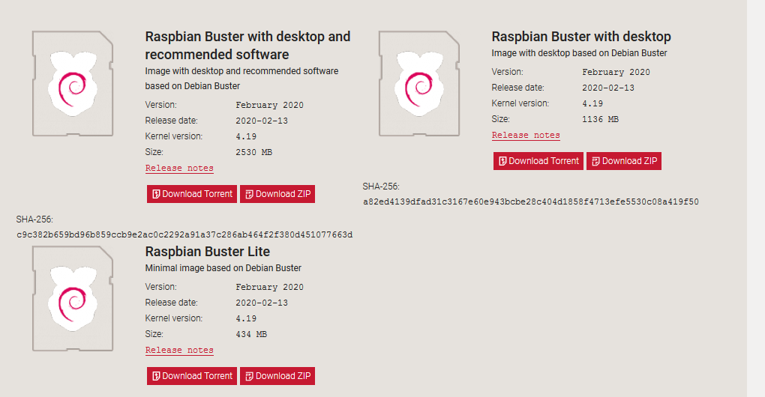
https://www.raspberrypi.org/downloads/raspbian/

Slide 15
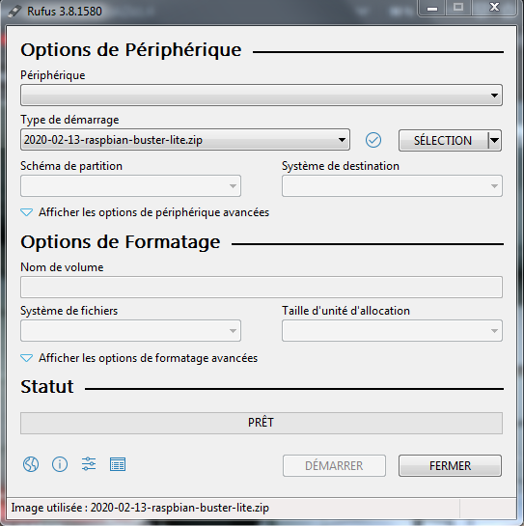

Slide 16
wget -O verif_apache.html http://127.0.0.1
Apache
Quel est le rôle d’Apache ?
Installation d’Apache :
sudo apt install apache2

Slide 17
Phpmyadmin
Phpmyadmin est une application développée en PHP qui permet de voir le contenu d’une base de donnée et de la manipuler
sudo apt install phpmyadmin

Slide 18
PHP
Installation de Php :
sudo apt install php php-mbstring

Slide 19
Création de la base de donnée

Slide 20
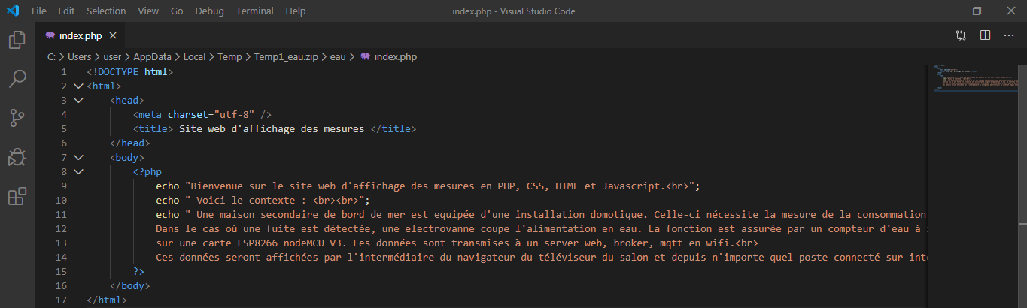
Création du Site

Slide 21
Ce qu’il me reste à faire
Terminer le site web et essayer de lui faire lire l’API-Rest
Résoudre des micros-problèmes niveau Base de donnée

Slide 22
Restitution des informations mesurées sur mobile

